Slide 1
স্বাগতম

Slide 2

পরিচিতি
শিক্ষক পরিচিতি
পাঠ পরিচিতি
শ্রেণি:দশম
বিষয়:তথ্য ও যোগাযোগ প্রযুক্তি
অধ্যায় ; ষষ্ঠ
সময়:৫০মিনিট
মুঃ খাইরুল ইসলাম কম্পিউটার শিক্ষক(ict)
সোনাবর উচ্চ বিদ্যালয়
গোমস্তাপুর,চাঁপাইনবাবগঞ্জ।
M-01761868093

Slide 3
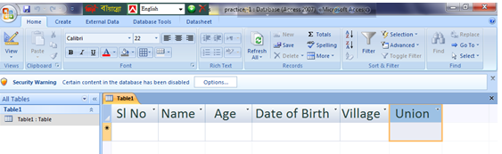
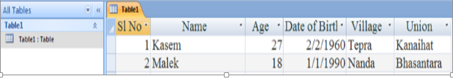
ছবিগুলো ভালোভাবে দেখে বলো?

Slide 4
আজকের পাঠ
ডাটাবেজ টেবিলে ডেটা এন্ট্রি করা, নতুন কলাম যোগ ও কলাম বাতিল করা ।

Slide 5
শিখনফল
এই পাঠ শেষে শিক্ষার্থীরা--
১। ডাটাবেজ টেবিলে ডেটা এন্ট্রি করতে পারবে?
২। ডাটাবেজ টেবিলে নতুন কলাম যোগ করতে পারবে?
৩। ডাটাবেজ টেবিলে কলাম বাতিল করতে পারবে?

Slide 6
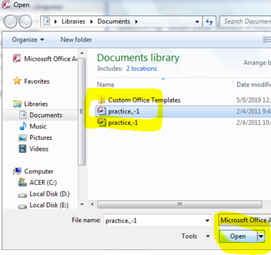
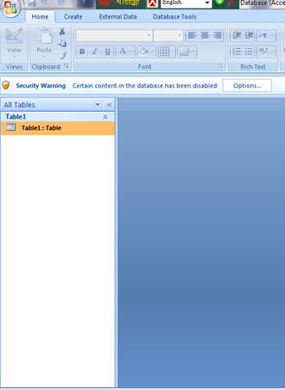
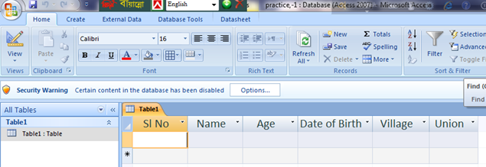
Practice-1ক্লিক করি + Openক্লিক করি + Table-1ক্লিক করি ডাটাগুলো প্রদর্শিত হবে

Slide 7
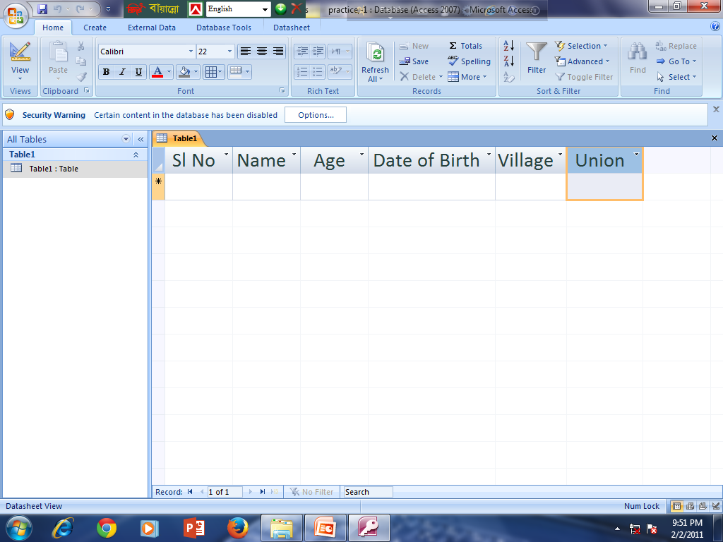
ডাটাবেজ উইন্ডোর টেবিল ট্যাবে অবস্থানরত অবস্থায় practice-1 টেবিলটিকে নির্বাচন
করে Open বাটুনে ক্লিক করি।তাহলে পর্দাই নিন্মের ন্যায় উইন্ডো আসবে।

Slide 8
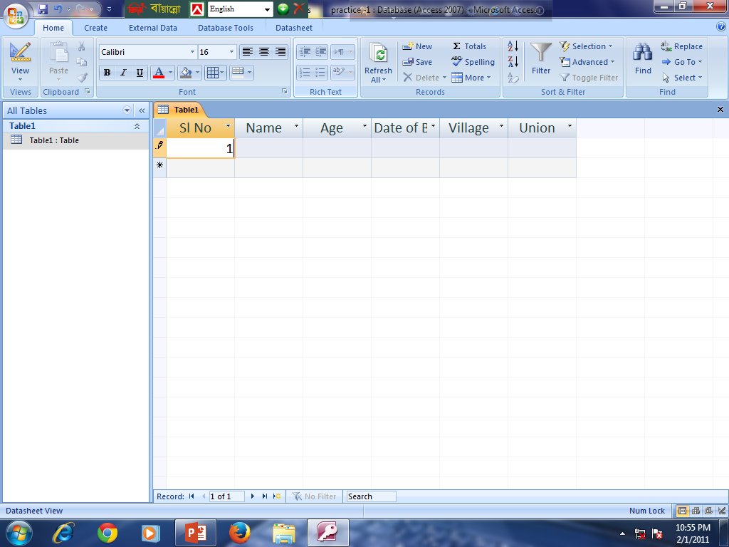
কার্সর Sl No এর নীচে অবস্থান করছে। এখান থেকে ডাটা এন্ট্রি শুরু করতে হবে-
এখন 1 টাইপ করে একবার ট্যাব-কী চাপলে কার্সর Name ফিল্ডের নীচে আসবে ।

Slide 9
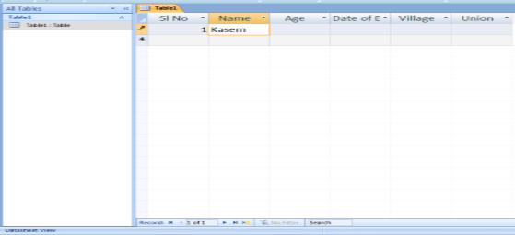
এখন Kasem টাইপ করে একবার ট্যাব-কী চাপলে কার্সর Age ফিল্ডের নীচে আসবে

Slide 10
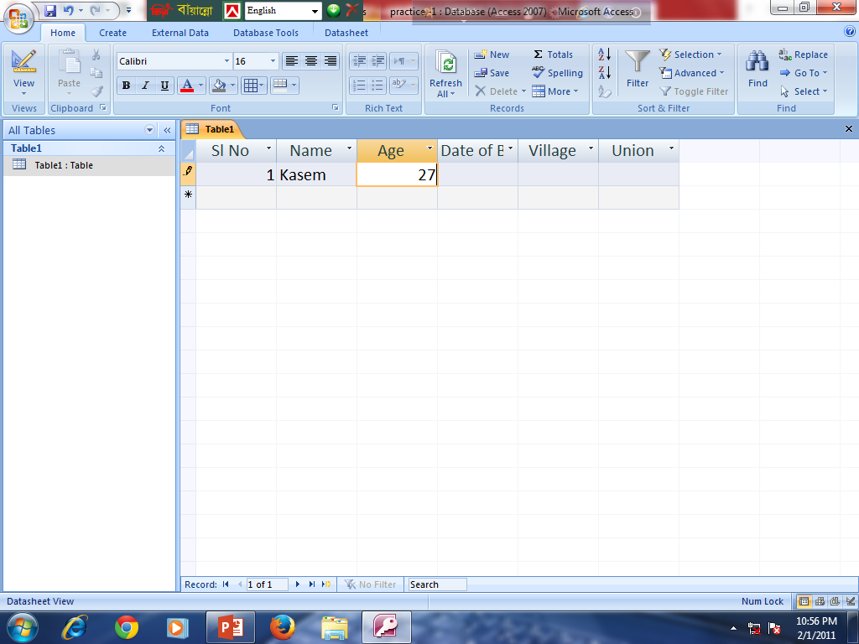
এখন 27 টাইপ করে একবার ট্যাব-কী চাপলে কার্সর Date of Birth ফিল্ডের নীচে আসবে

Slide 11
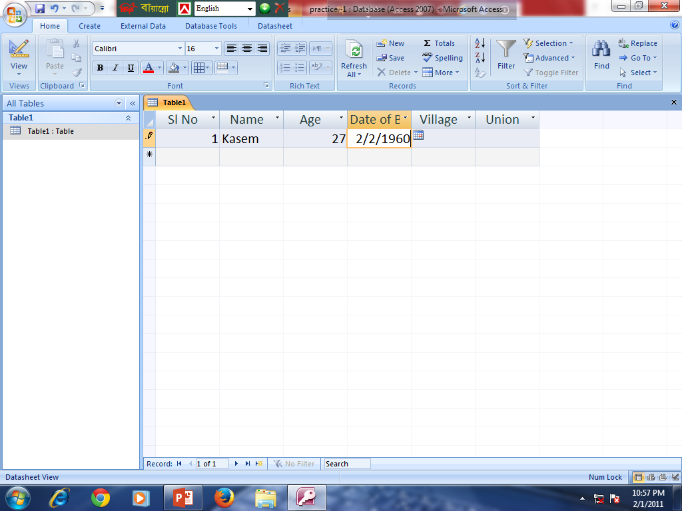
এখন 2/2/1960 টাইপ করে একবার ট্যাব-কী চাপলে কার্সর Village ফিল্ডের নীচে আসবে

Slide 12
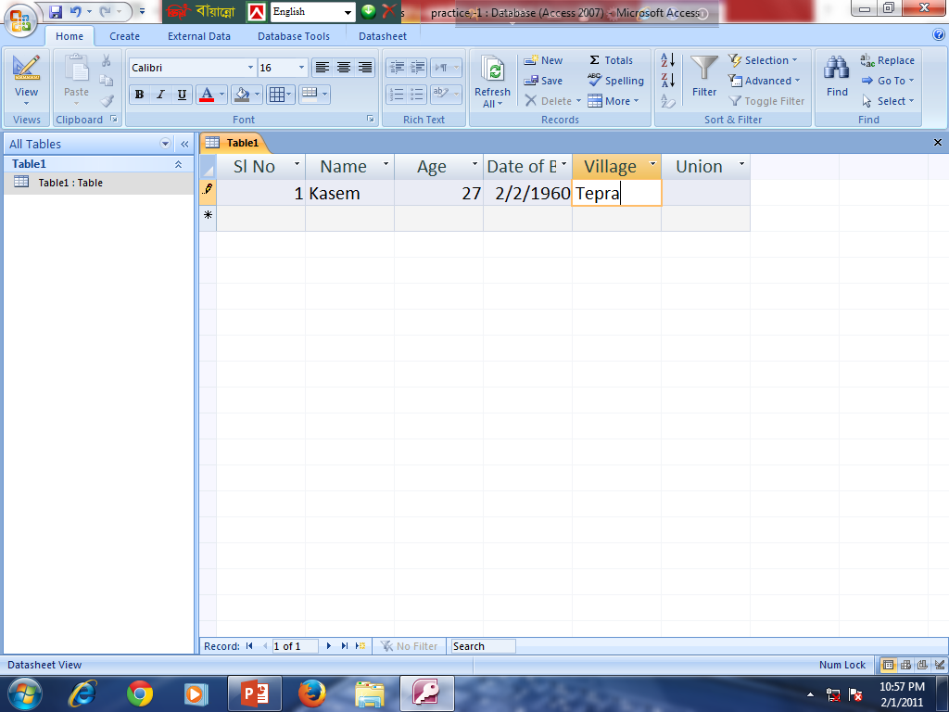
এখন Tepra টাইপ করে একবার ট্যাব-কী চাপলে কার্সর Unionফিল্ডের নীচে আসবে

Slide 13
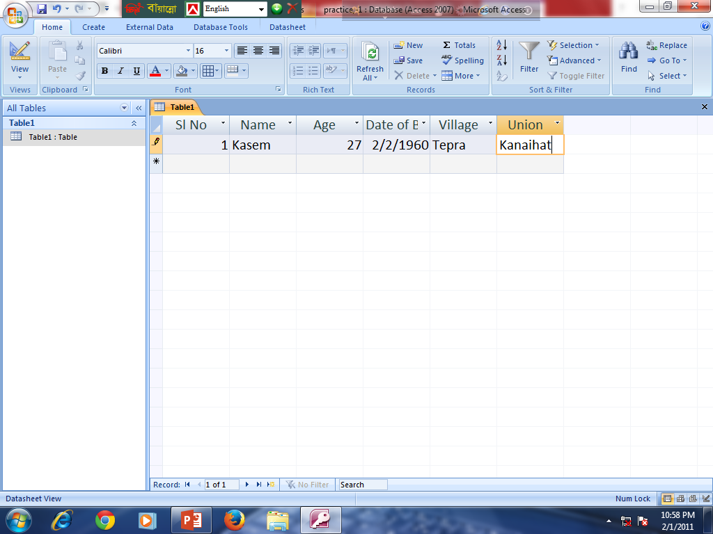
Unionফিল্ডের নীচে Kanaihat টাইপ করি ।

Slide 14
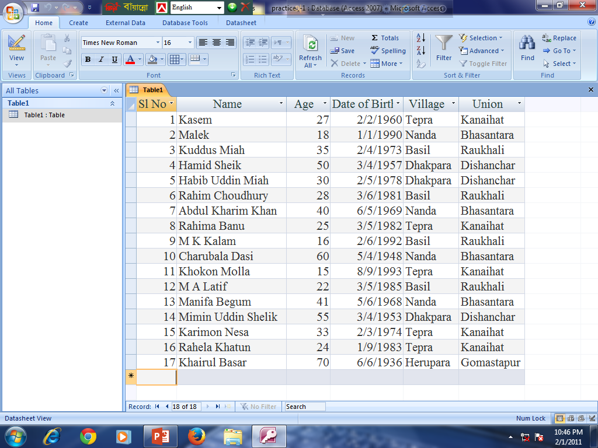
এইভাবে নীচের সবগুলো ডাটা এন্ট্রি করি।

Slide 15
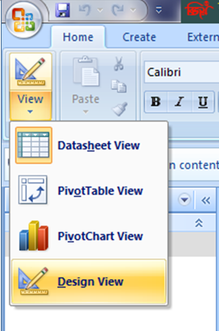
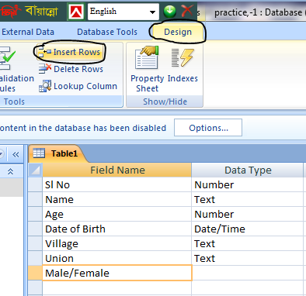
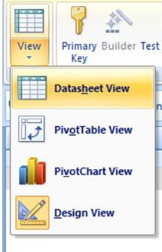
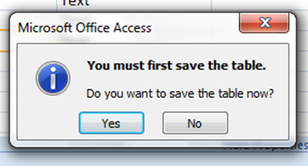
View থেকে Design View ক্লিক করি এরপর Deign মেনু হতে Insert Rows-তে ক্লিক করি।এবার Table-1 এর Field Name ঘরের নীচে একটি শূন্য ফিল্ড যুক্ত হবে।এইঘরে Male/Female লিখে Data Type নির্ধারন করে View আইকনের Datasheet View ক্লিক করে Yes বোতামে ক্লিক করি।

Slide 16
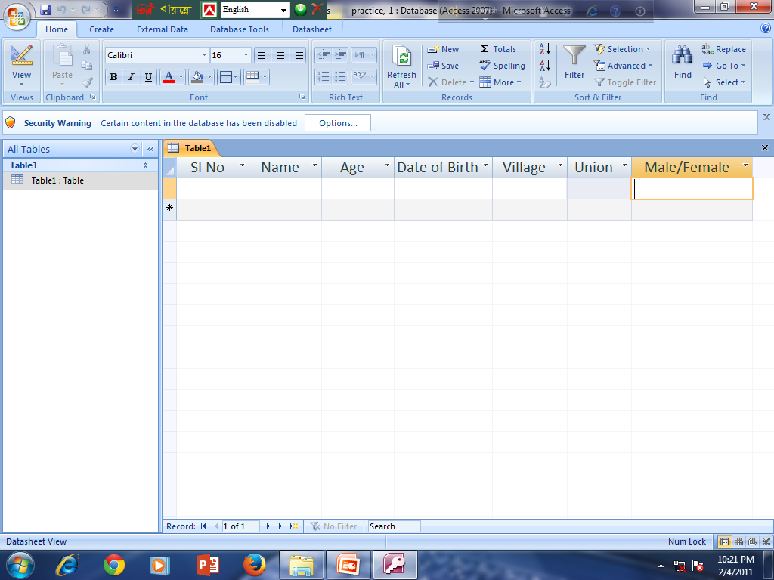
এইভাবে Male/Female নামে নতুন কলাম যুক্ত হবে।

Slide 17
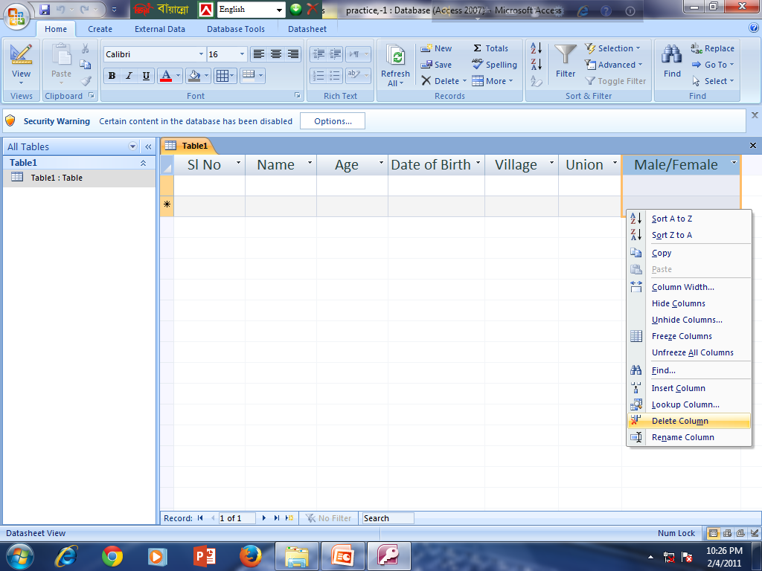
প্রথমে Male/Female নামে নতুন কলাম সিলেক্ট করি এরপর মাউসের
ডান বাটুন ক্লিক করে Delete Colum ক্লিক করি।

Slide 18
একক কাজ
১। Kasem টাইপ করে কিভাবে কার্সর Age ফিল্ডে আসবে ?
২। কিভাবে ডাটাবেজ টেবিলে কলাম বাতিল করবে?

Slide 19
স্বম্ভাব্য উত্তরঃ-
১। 1 টাইপ করে একবার ট্যাব-কী চাপলে কার্সর Name ফিল্ডের
নীচে আসবে ,এখানে Kasem টাইপ করি।
২। প্রথমে Male/Female নামে নতুন কলাম সিলেক্ট করি এরপর মাউসের ডান বাটুনে ক্লিক করে Delete Colum ক্লিক করি।

Slide 20
দলীয় কাজ
১। ডাটাবেজ টেবিলে ডেটা এন্ট্রি করার উপায় লিখ?
২। ডাটাবেজ টেবিলে নতুন কলাম যোগ করার নিয়মগুলো লিখ?

Slide 21
স্বম্ভাব্য উত্তরঃ-
১। ডাটাবেজ উইন্ডোর টেবিল ট্যাবে অবস্থানরত অবস্থায় practice-1 টেবিলটিকে নির্বাচন করে Open বাটুনে ক্লিক করি।এখন 1 টাইপ করে একবার ট্যাব-কী চাপলে কার্সর Name ফিল্ডের নীচে আসবে । এরপর Kasem টাইপ করে একবার ট্যাব-কী চাপলে কার্সর Age ফিল্ডের নীচে আসবে । এরপর 27 টাইপ করে একবার ট্যাব-কী চাপলে কার্সর Date of Birth ফিল্ডের নীচে আসবে। এরপর 2/2/1960 টাইপ করে একবার ট্যাব-কী চাপলে কার্সর Village ফিল্ডের নীচে আসবে। এরপর Tepra টাইপ করে একবার ট্যাব-কী চাপলে কার্সর Unionফিল্ডের নীচে আসবে ।Union ফিল্ডের নীচে Kanaihat টাইপ করি ।
২। View থেকে Design View ক্লিক করি এরপর Deign মেনু হতে Insert Rows-তে ক্লিক করি।এবার Table-1 এর Field Name ঘরের নীচে একটি শূন্য ফিল্ড যুক্ত হবে।এইঘরে Male/Female লিখে Data Type নির্ধারন করে View আইকনের Datasheet View ক্লিক করে Yes বোতামে ক্লিক করি।এইভাবে নতুন কলাম যোগ হবে।

Slide 22
বাড়ির কাজ
ডেটা এন্ট্রি করার জন্য তোমার বাড়ির সকল সদস্যর
Name,Date of Brith,Salary,Unionলিখে নিয়ে আসবে?

Slide 23

ধন্যবাদ

